Slide 1
স্বাগতম

Slide 2
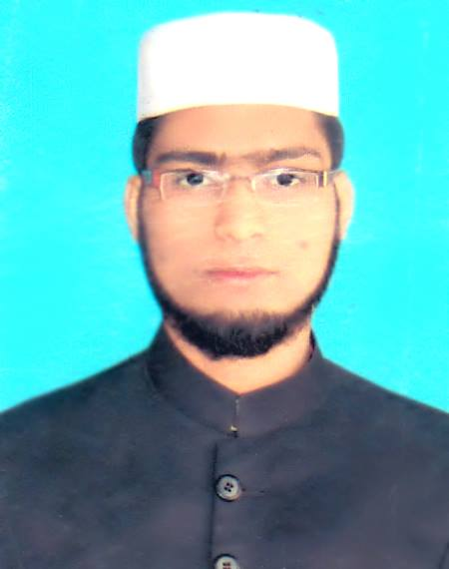
শিক্ষক পরিচিতি
পাঠ পরিচিতি
তথ্য ও যোগাযোগ প্রযুক্তি
শ্রেণী -৯ম
বিষয়ঃ ইন্টারনেট শিক্ষা
মো:ইমান হোসাইন
নূরপুর ল্যাবরেটরী উচ্চ বিদ্যালয়
কচুয়া, চাঁদপুর।
রেজি নং- ১৯১৯
আই.ডি নং- ০৬
সময় -৪৫ মিনিট
তারিখ -০৭-০৬-২০১৭
E-mail: emam30113@gmail.com
Mobile: 01813-030113

Slide 3
এসো আমরা কিছু ছবি দেখি এবং চিন্তা করি

Slide 4
মোঃ ইমান হোসাইন, সহকারী গ্রন্থাগারিক, নূরপুর ল্যাবরেটরী উচ্চ বিদ্যালয়, কচুয়া, চাঁদপুর। মোবাইল নম্বরঃ ০১৮১৩-০৩০১১৩

Slide 5
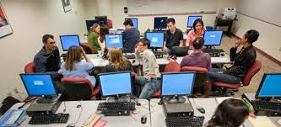

Slide 6
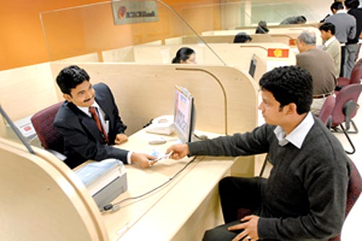
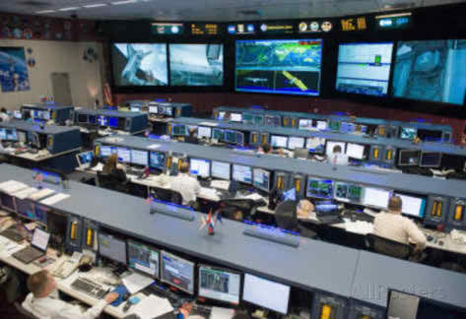

Slide 7
পাঠ শিরোনাম
ভবিষ্যৎ ক্যারিয়ার ও আইসিটি

Slide 8
শিখনফল
এ পাঠ শেষে আমরা-
১. ডিজিটাল কনটেন্টের ধারণা ব্যাখ্যা করতে পারব
২। শিক্ষার ক্ষেত্রে ইন্টারনেটের গুরুত্ব ব্যাখ্যা করতে পারব।
৩। পাঠ্যবিষয়ে ইন্টারনেট ব্যবহারের ক্ষেত্র চিহ্নিত করতে পারব।
৪। ক্যারিয়ার উন্নয়নের আইসিটির গুরুত্ব ব্যাখ্যা করতে পারব।
৪। ক্যারিয়ার উন্নয়নের আইসিটির গুরুত্ব ব্যাখ্যা করতে পারব।

Slide 9
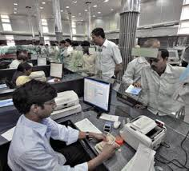
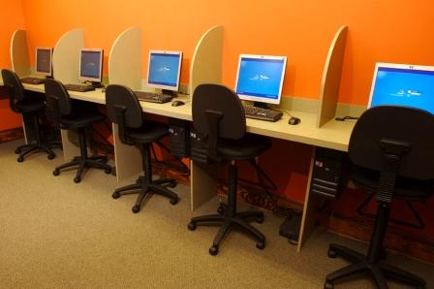
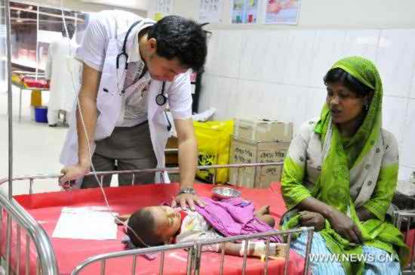

Slide 10
উপরের ছবি গুলো কিসের প্রতীক
ভবিষ্যৎ ক্যারিয়ার ও আইসিটি

Slide 11
আইসিটির সর্বমুখী ব্যবহারের কারণে কোনো প্রতিষ্ঠানের কর্মী হিসেবে যোগ দেওয়া কিংবা নিজেইেএকটা প্রতিষ্ঠান তৈরি উভয় ক্ষেত্রে আইসিটিকে এড়িয়ে যাওয়া সম্ভব হবে না। কম্পিউটার ইন্টারনেট, মোবাইল কল সেন্টার ইত্যাদি সবই এর অন্তর্ভূক্ত।
কম্পিউটার সায়েন্স, কম্পিউটার ইঞ্জিনিয়ারিং, অফিস অটোমেশন সিস্টেম ডিজাইন, আর্টিফিশিয়াল ইন্টিলিজেন্স, রোবোটিক ইঞ্জিনিয়ারিং, মোবাইল কমিউনিকেশন এমন হাজারটি ক্যারিয়ারের নাম বলা যায়।

Slide 12
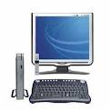
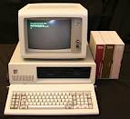

Slide 13
বাংলাদেশ প্রোগ্রামিংয়ে সম্ভাবনার দ্বার দিন দিন উন্মোচিত হচ্ছে।
প্রযুক্তি যেভাবে এগিয়ে যাচ্ছে তাতে এক সময় অফিসে বসেই ঘরের টিভি, রেফ্রিজারেটর, এয়ারকন্ডিশন ইত্যাদি নিয়ন্ত্রন করা যাবে।

Slide 14
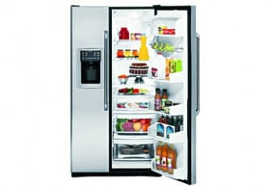
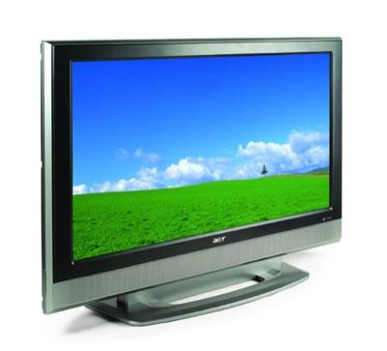

Slide 15
বাড়ীর কাজ
তুমি ভবিষ্যতে কোন ক্যারিয়ার বেঁচে নিতে চাও সে সম্পর্কে লিখ ।

Slide 16
ধন্যবাদ

